Slide 1

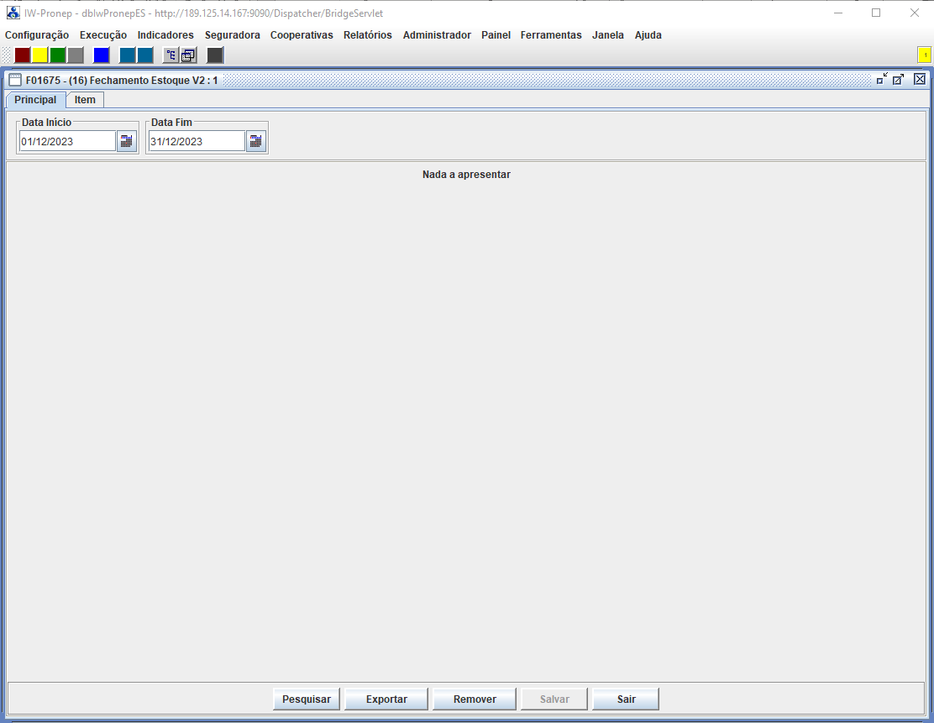

IW
Extração de dados em PDF do período desejado:
CLICK

Slide 2
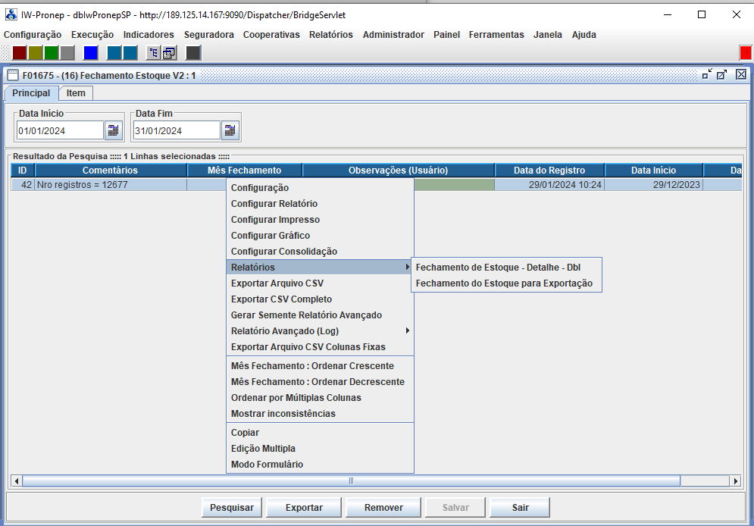
IW
Extração de “Fechamento do Estoque para Exportação em XLSX:
Selecione esta opção de relatório

Slide 3
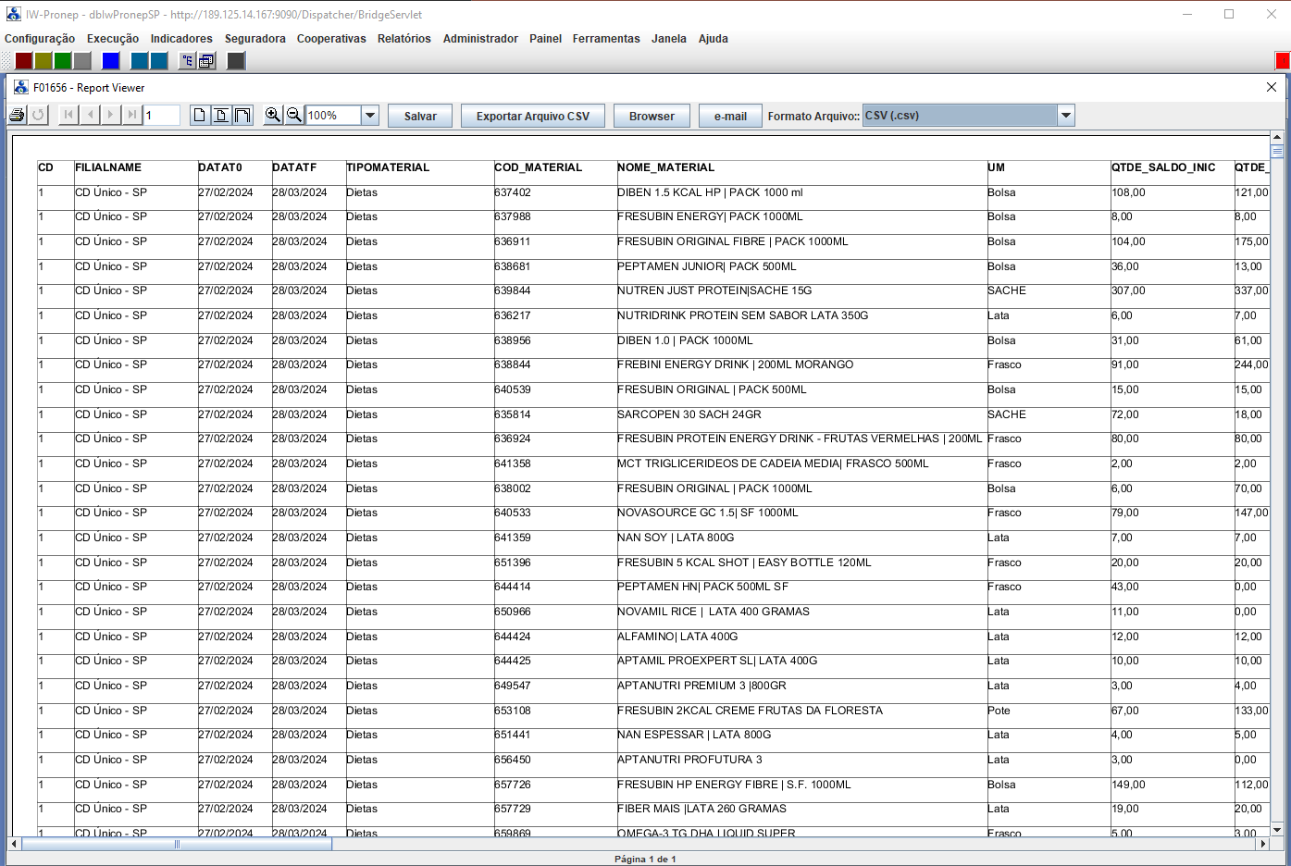
IW
Extração de “Fech. Estoque – Informações Complementares” em CSV:
Selecione esta opção de relatório

Slide 4
IW
Adicionar coluna para que possam usar como preenchimento de texto;
ANTES

